Slide 1
WELCOME

Slide 2
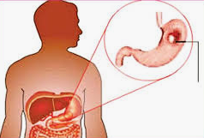
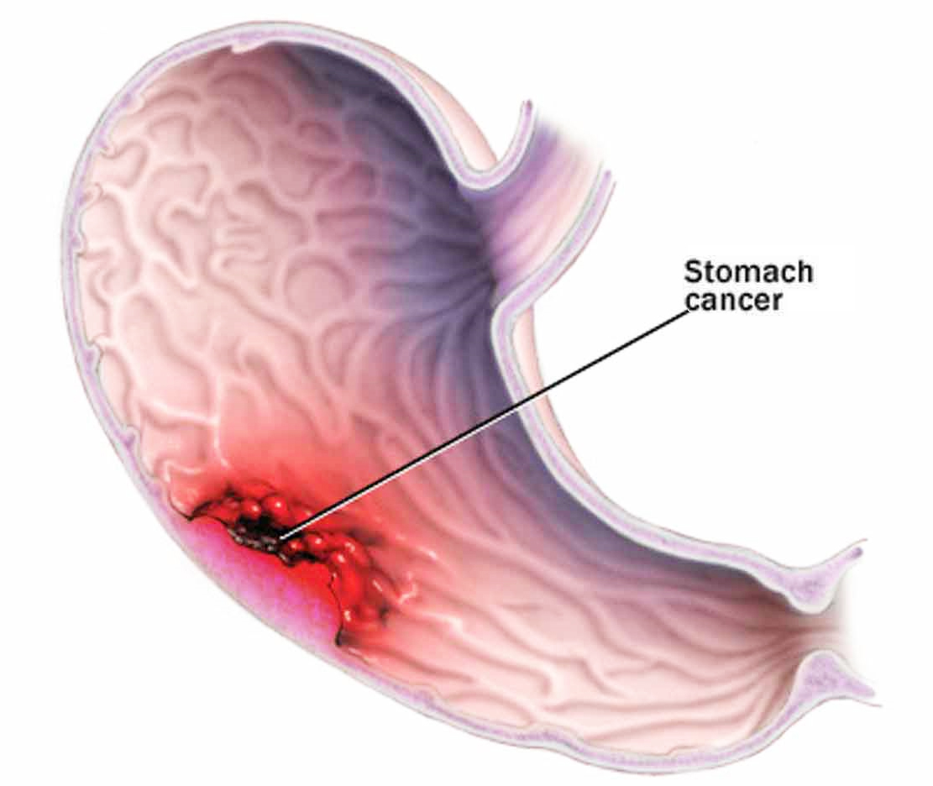
নিচের চিত্র দুইটি লক্ষ্য করঃ

Slide 3
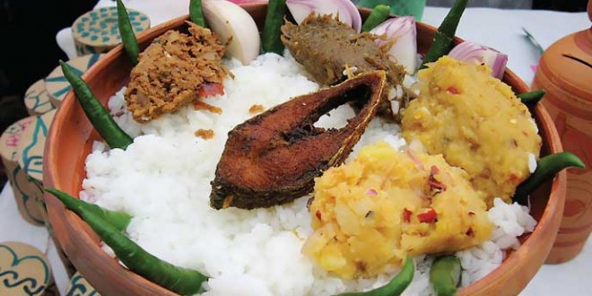
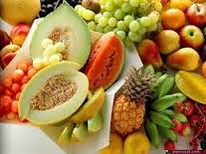
খাদ্য গ্রহণের পর কখনও রোগ বা অসুবিধার সৃষ্টি হয় কি?
তোমরা বলতে পারো , কী কী রোগ বা অসুবিধা হয়ে থাকে?

Slide 4
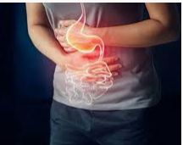
আন্ত্রিক সমস্যা
(আমাশয়, পেটে ব্যাথ্যা --)

Slide 5
এই পাঠ শেষে শিক্ষার্থীরা…
1। আন্ত্রিক সমস্যাজনিত রোগগুলো চিহ্নিত করতে পারবে;
২। রোগগুলোর লক্ষণ, প্রতিকার ও প্রতিরোধ ব্যবস্থা ব্যাখ্যা করতে পারবে;
৩। পরিপাকতন্ত্রের রোগ সম্পর্কে সচেতন হবে এবং পরিবারের সকলের সচেতনতা বৃদ্ধিতে স্বচেষ্ট থাকবে।
This Photo by Unknown Author is licensed under CC BY-SA

Slide 6
অজীর্ণতা বা বদহজম
কারণ
অতি ভোজন, ভাল করে চিবিয়ে না খাওয়ার ফলে হয়।
লক্ষণ
বুকে ব্যাথ্যা, জ্বালা করা, পেট ফাঁপা, টক ঢেঁকুর উঠা
প্রতিকার
অতি ভোজন না করা, ভাল করে চিবিয়ে খাওয়া, ধুমপান না করা
পাকস্থলীতে সংক্রমন, বিষণ্নতা, থাইরয়েড সমস্যা, এনজাইমের ঘাটতি, ডায়াবেটিস ইত্যাদির ফলে বদহজম হয়।
Notes:
শিক্ষার্থীদের প্রশ্ন করে উত্তর বের করার চেষ্টা করা হবে। শিক্ষক এক্ষেত্রে সহযোগীতা করতে পারেন । শিক্ষার্থীরা কারণ গুলো খাতায় লিখে নিবে।

Slide 7
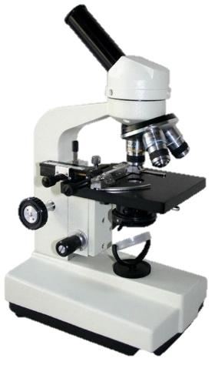
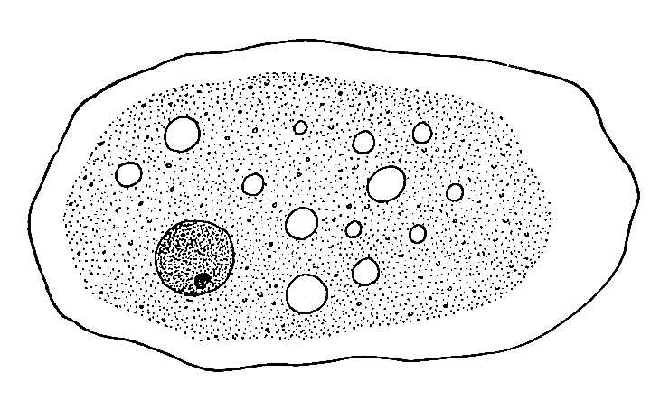
এই জীবানু আমাদের দেহে কীভাবে প্রবেশ করে?
আমাশয় রোগসৃষ্টিকারী জীবানু
Entamoeba histolytica
Shigella ব্যাক্টেরিয়া
লক্ষণ গুলো কী?
প্রতিকার কী হতে পারে?
Notes:
শিক্ষার্থীদের প্রশ্ন করে উত্তর বের করার চেষ্টা করা হবে। শিক্ষক এক্ষেত্রে সহযোগীতা করতে পারেন ।

Slide 8
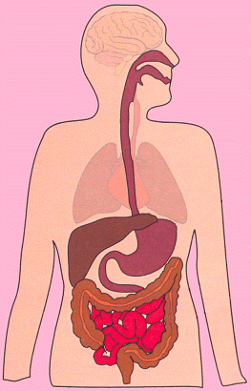
কোষ্ঠকাঠিন্য
পরিশ্রম না করলে
আন্ত্রিক গোলযোগে
পায়খানার বেগ চেপে রাখলে
কারণ
রাফেজযুক্ত খাবার না খেলে
কোলন অপাচ্য অংশ হতে বেশি পানি শোষণ করলে
কোলনের মাংসপেশি আস্তে আস্তে সংকুচিত হলে
প্রতিকার কী হতে পারে?
পৌষ্টিকনালীর মধ্য দিয়ে অপাচ্য অংশ ধীরে গমন, ফলে বেশি পানি শোষণ হয়
Notes:
এনিমেশনের শেষের দিকে তীর চিহ্ন পানি শোষণ বুঝানো হচ্ছে। শিক্ষার্থীরা কারণ গুলো খাতায় লিখে নিবে। প্রতিকার কী হবে তা শিক্ষার্থীদের প্রশ্ন করে জেনে নেয়া যেতে পারে।

Slide 9
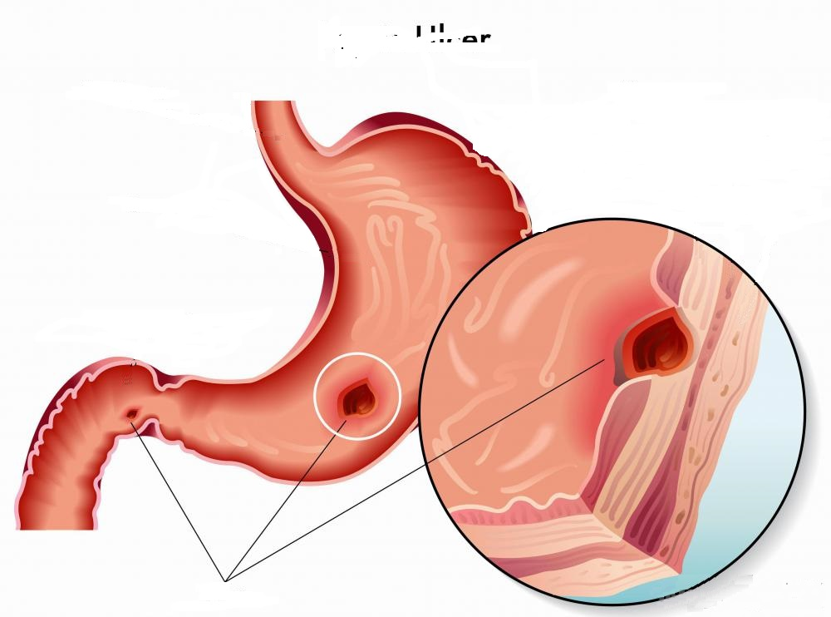
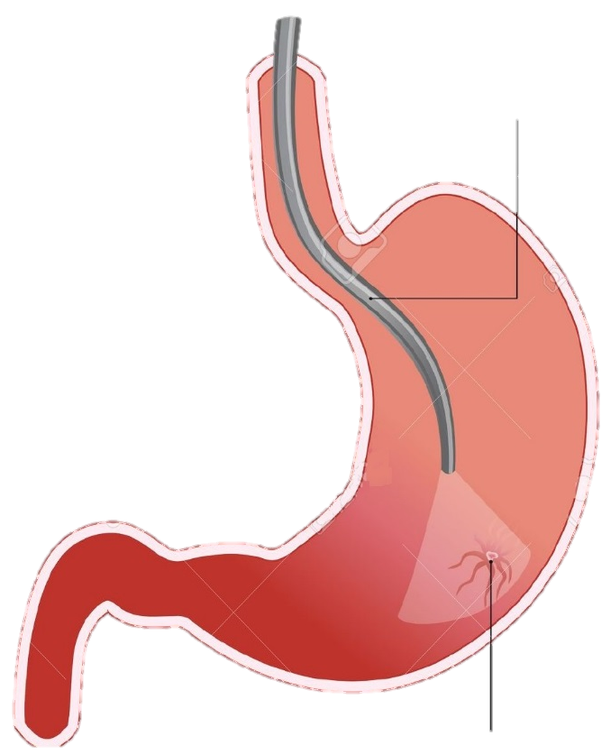
গ্যাস্ট্রিক আলসার কেন হয়?
এরোগ নির্ণয়ের উপায় কী?
এন্ডোসকপি
এরোগ প্রতিকারের উপায় কী?
গ্যাস্ট্রিক আলসার
Notes:
শিক্ষার্থীরা কারণ গুলো খাতায় লিখে নিবে।

Slide 10
কিভাবে এন্ডোসকপি করে তা ভিডিওতে দেখি

Slide 11
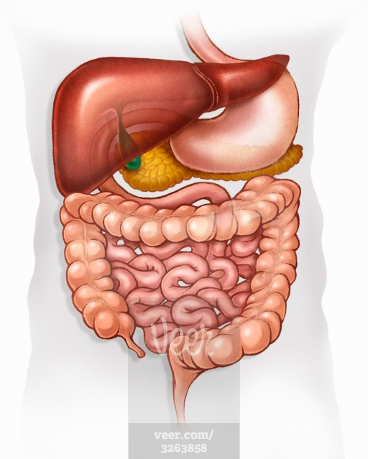
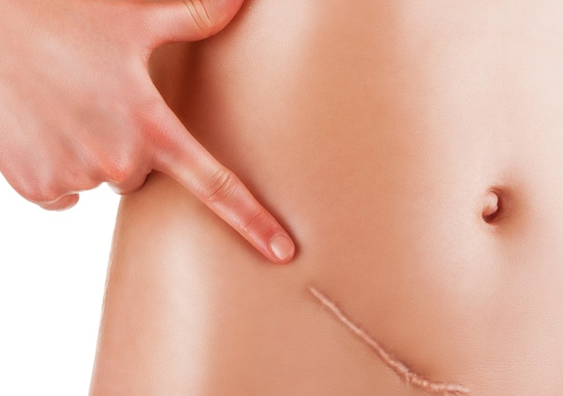
বৃহদান্ত্রের সিকামের সাথে আঙ্গুলের আকারের থলেটির নাম কী?
সংক্রমনের পর কী ঘটে এবং কী করা উচিত?
অ্যাপেন্ডিক্স
অ্যাপেন্ডিক্স সংক্রমিত হওয়ার পর
শল্যচিকিৎসার মাধ্যমে অপসারনের পর

Slide 12
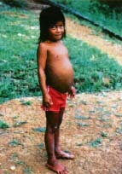
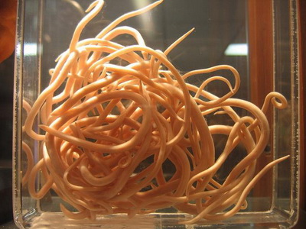
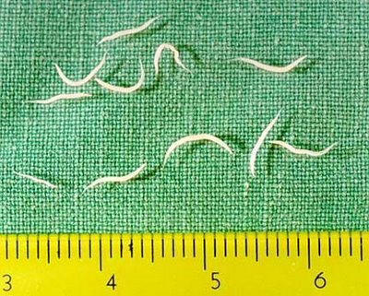
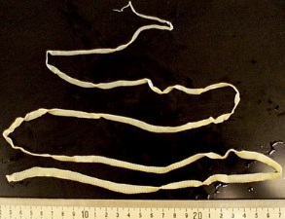
দলগত কাজ সময়: ৮মি.
শিশুটির কী উপসর্গ দেখা দিতে পারে এবং এই রোগ প্রতিরোধের উপায় খুঁজে বের কর।
গোলকৃমি
কীভাবে এরা মানুষের দেহে প্রবেশ করে?
সুতাকৃমি
ফিতাকৃমি
কৃমিজনিত রোগ
শিশুটির পেট দেখে কি স্বাভাবিক মনে হয়?
Notes:
কী হতে পারে? অবশ্যই কৃমি তাই না ...। এই বলে পাঠে অগ্রসর হওয়া যেতে পারে । প্রশ্নউত্তর পদ্ধতিতে এই স্লাইডটির ধারনা দেয়া যেতে পারে। পরে দলগত কাজ।

Slide 13
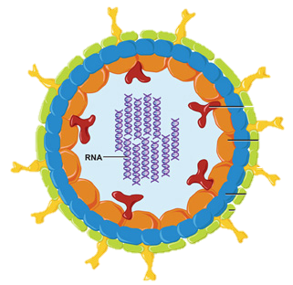
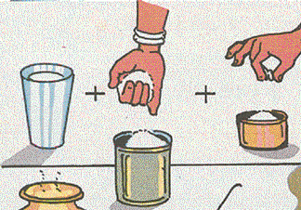
ডায়রিয়া (Diarrhoea)
এরোগের লক্ষণ গুলো কী?
এই রোগ হওয়ার কারণ গুলো কী হতে পারে?
কী তৈরি করা হচ্ছে?
রোটা ভাইরাস
কোন রোগের জন্য এটি প্রয়োজন?
এ রোগ হলে কী সচেতনতা মূলক কর্মকান্ড গ্রহণ করবে?
Notes:
প্রশ্নউত্তর পদ্ধতিতে এই স্লাইডটির ধারনা দেয়া যেতে পারে।

Slide 14
মূল্যায়ন
১। আলসার কী ?
২। ডায়রিয়ার উপসর্গ কী?
৩। অ্যাপেনডিসাইটিস কী?
৪। রাফেজ খাবার কেন খাওয়া উচিৎ?
Notes:
আরো কোন প্রশ্ন করে শিক্ষক মূল্যায়ন করতে পারেন।

Slide 15
গুরুত্বপূর্ণ শব্দসমূহ
অজীর্ণতা
থাইরয়েড
সিগেলা
রাফেজ
গ্যাস্ট্রিক আলসার
এন্ডোসকপি
অ্যাপেডিসাইটিস
শস্য স্যালাইন
রোটা ভাইরাস
Notes:
শিক্ষার্থীরা শব্দগুলো লিখে নিবে। এসম্পর্কে শিক্ষার্থীকে প্রশ্ন করতে উৎসাহিত করে তাদের কাছে প্রশ্ন চাওয়া যেতে পারে।

Slide 16
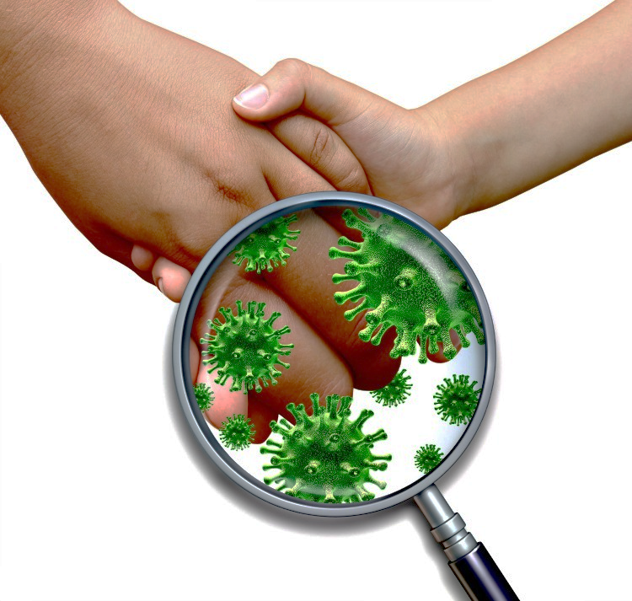
বাড়ির কাজ
ডায়রিয়া, আমাশয়, গ্যাস্ট্রিক আলসার থেকে তুমি ও তোমার পরিবারের পরিত্রানের জন্য সচেতনতা মূলক কী অভ্যাস গড়ে তুলবে তা খাতায় লিখে নিয়ে আসবে।

